Slide 1
Tallinna Tervishoiu Kõrgkool

Slide 2
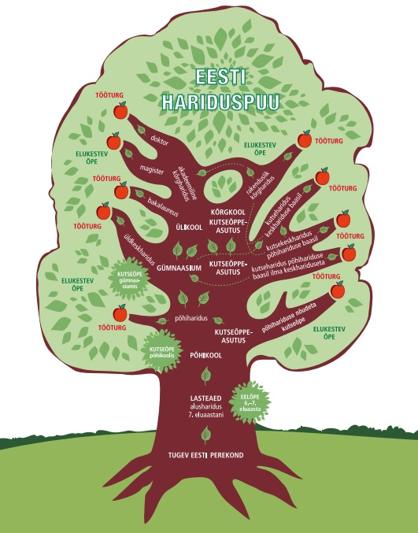

Slide 3
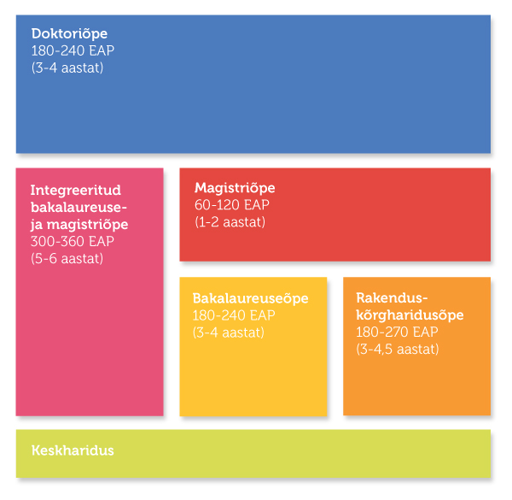

Slide 4
Missioon ja visioon
Missioon: Kõrgkool koolitab innovaatiliselt ja kriitiliselt mõtlevaid tehnoloogiliste pädevustega tervisevaldkonna töötajaid.
Visioon: Kõrgkool on pidevalt arenev, siseriiklikult ja rahvusvaheliselt võrgustunud organisatsioon, kus koostöös sise- ja välispartneritega ning õppijaid kaasates lahendatakse aktuaalseid probleeme.

Slide 5
Põhiväärtused
INIMENE
KOOSTÖÖ
KAASAMINE
ARENG

Slide 6
Tallinna Tervishoiu Kõrgkool
Rahvusvaheliselt tunnustatud tervise ja heaolu valdkonnas koolitust pakkuv riiklik rakenduskõrgkool;
Üks kahest Eesti tervishoiu kõrgkoolist;
Õppetöö toimub lisaks Tallinnale ka teistes regionaalsetes üksustes;
Kõrgkooli rektor – Ülle Ernits;
2018. aasta seisuga õpib kõrgkoolis kokku ligi 1700 õppurit ja töötab 143 töötajat.

Slide 7
Rakenduskõrgharidusõppe erialad
Õde – 3,5 a
Õe eriala koolitus – 1 a
Kliiniline õendus, terviseõendus, vaimse tervise õendus, intensiivõendus
Ämmaemand – 4,5 a
Optometrist – 3,5 a
Farmatseut – 3 a
Hambatehnik – 3,5 a
Tegevusterapeut – 4 a
Tervisedendaja – 3 a

Slide 8
Kutseõppe erialad
Hooldustöötaja – 2 a
Erakorralise meditsiini tehnik – 1 a
Lapsehoidja – 1 a
Abivahendispetsialist – 1 a
Tegevusjuhendaja – 1 a
Sterilisatsioonitehnik – 1 a

Slide 9
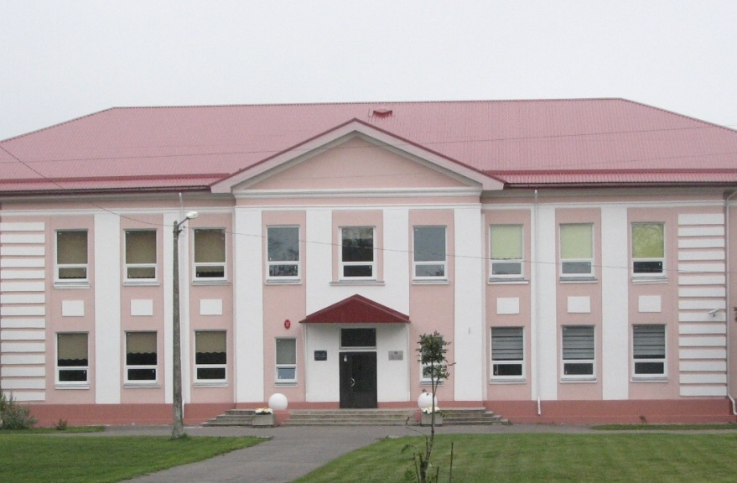
Kohtla-Järve struktuuriüksus
Kõrgkoolil on struktuuriüksus Kohtla-Järvel;
Kohtla-Järve struktuuriüksuse koordinaator - Olesja Zeel;
Kohtla-Järvel õpetatavad erialad:
õe põhiõpe;
õe eriala koolitus – kliiniline õendus;
hooldustöötaja.

Slide 10
Pärnu
Õppetöö toimub alates 2007. aastast ka Pärnu Haiglas;
Tallinna Tervishoiu Kõrgkooli, Pärnu Haigla, Eesti Õdede Liidu ja Pärnu Kolledži ühisprojekt “Kool haiglas” allkirjastati 2014. aasta kevadel;
Õe põhiõpe 3,5 aastat, tsükliõpe;
2014. aasta sügisel alustas Pärnu haiglas õehariduse omandamist 30 tudengit, 2017. aasta veebruaris 31 tudengit.

Slide 11
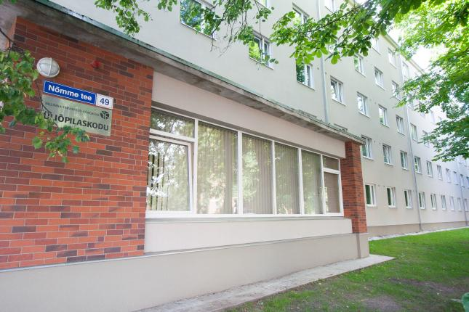
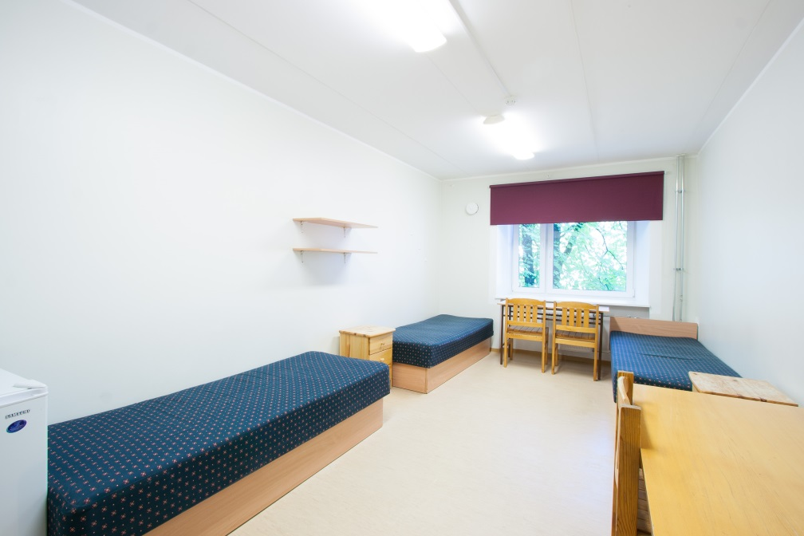
Üliõpilaskodu
Asukoht: Nõmme tee 49;
Üliõpilaskodu juhataja – Monika Alasoo;
Mahutab ligi 250 õppurit;
Virtuaaltuur: www.ttk.ee/virtuaaltuur

Slide 12
Raamatukogud
Tallinna õppehoones ja Kohtla-Järve struktuuriüksuses;
Kaasaegne ja innovatiivne töö-, õpi-, uurimis- ja suhtluskeskkond;
Kogub, säilitab ja teeb kasutajale kättesaadavaks tervishoiualased teavikud ja andmebaasid;
Teavikute andmed on nähtavad Raamatukogude Info- ja Kataloogisüsteemis RIKSWEB.

Slide 13
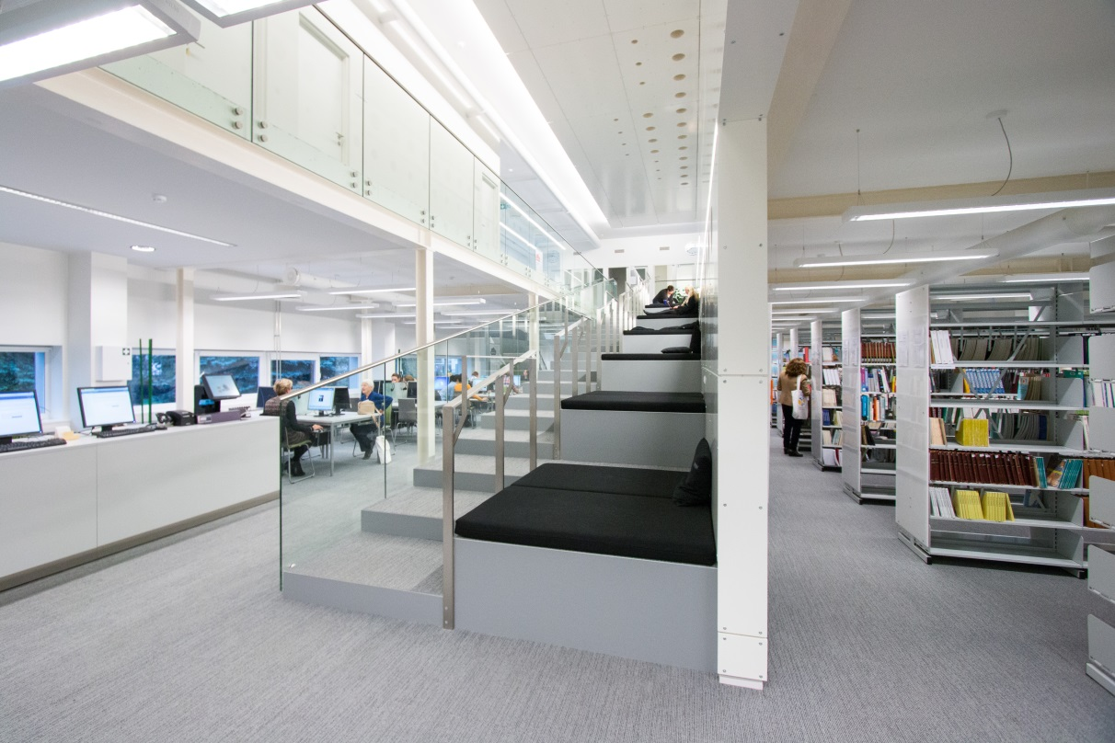
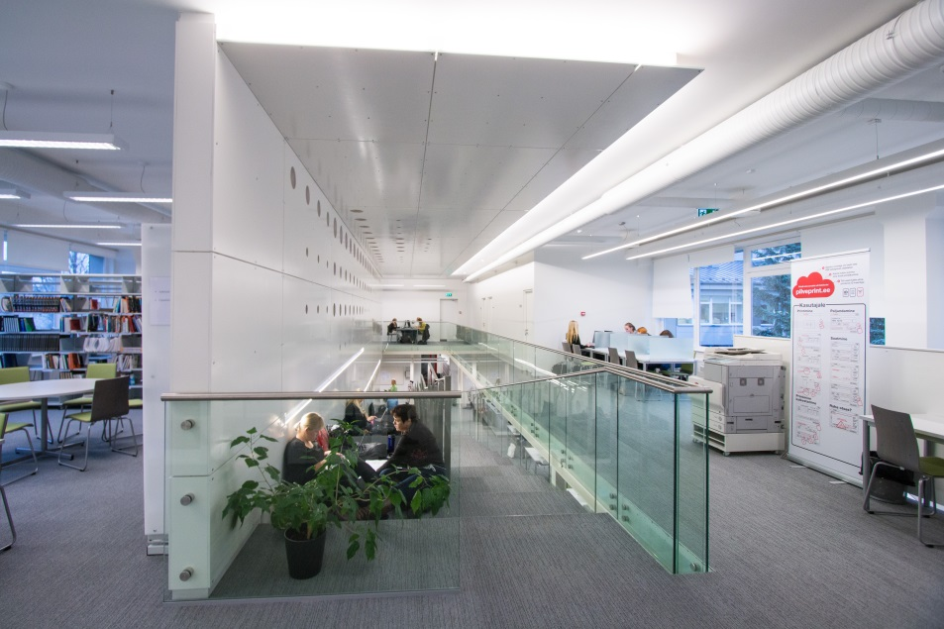
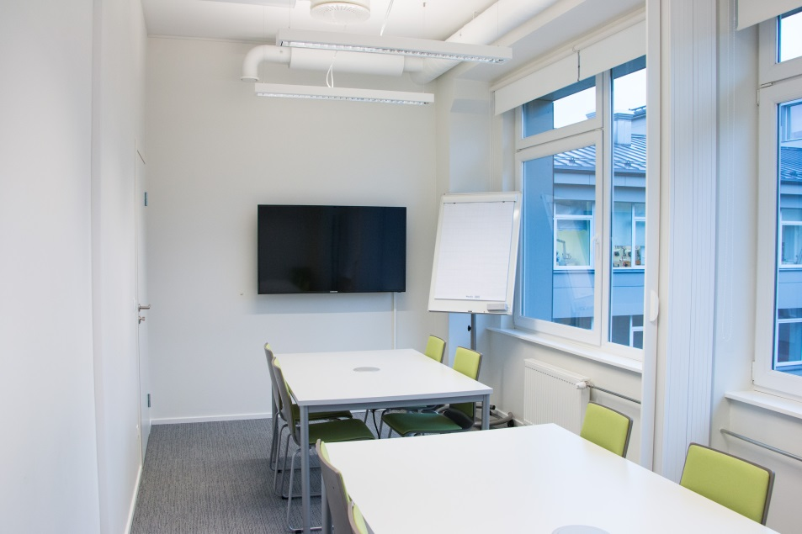

Slide 14
Olulised sündmused
16. oktoober – kõrgkooli aastapäev;
16. oktoober 1940 – kooli asutamine;
2005 – Tallinna Tervishoiu Kõrgkool;
Talvine ja suvine lõpuaktus;
Talvine ja sügisene avaaktus;
Novembri 1. nädal – rahvusvaheline nädal.

Slide 15
Vastuvõetud õppurite regionaalne jaotus
Aasta jooksul (11.11-10.11) vastuvõetute regionaalne jaotus. Rahvastikuregistri järgne asukoht EHISest on võetud 10.11 seisuga vaadeldaval aastal.

Slide 16
Vastuvõetud õppurite vanuseline jaotus
Aasta jooksul (11.11-10.11) vastuvõetute vanuseline jaotus. Vanus on arvutatud 10.11 seisuga vaadeldaval aastal.

Slide 17
Õpperuumid
Erialaraamatukogu(d)
Hambatehnika laborid
Tegevusteraapia õppeköök
Farmaatsia profiiliga laborite kompleks
Ergonoomikaklass
Simulatsioonikeskus
https://www.youtube.com/watch?v=IUt72PMMxeY

Slide 18
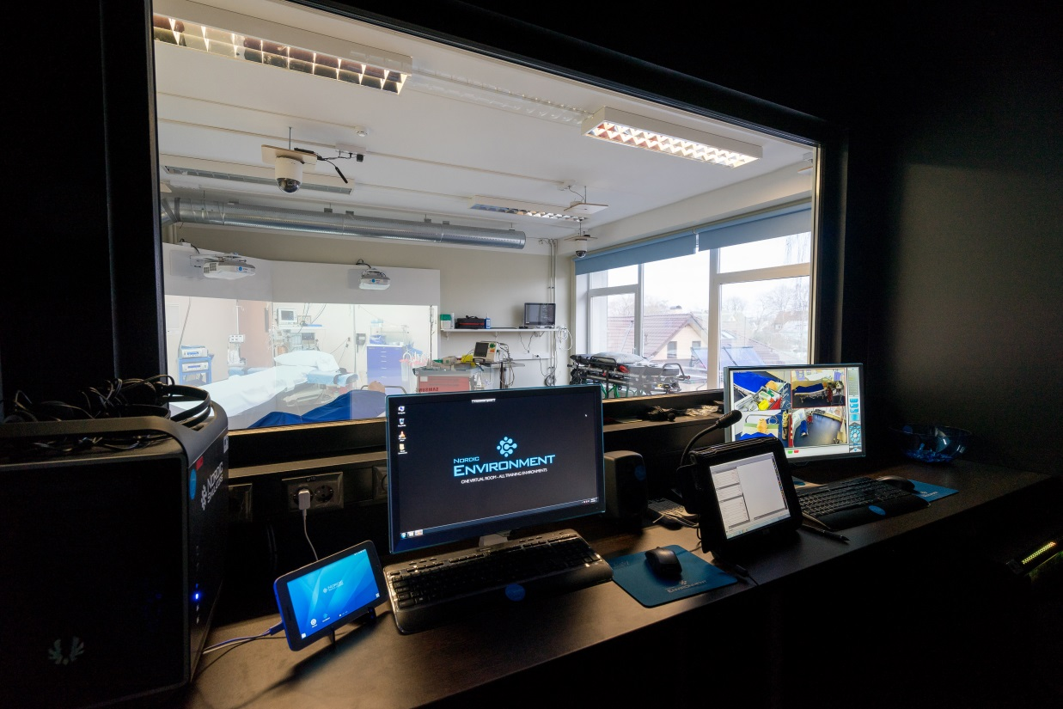
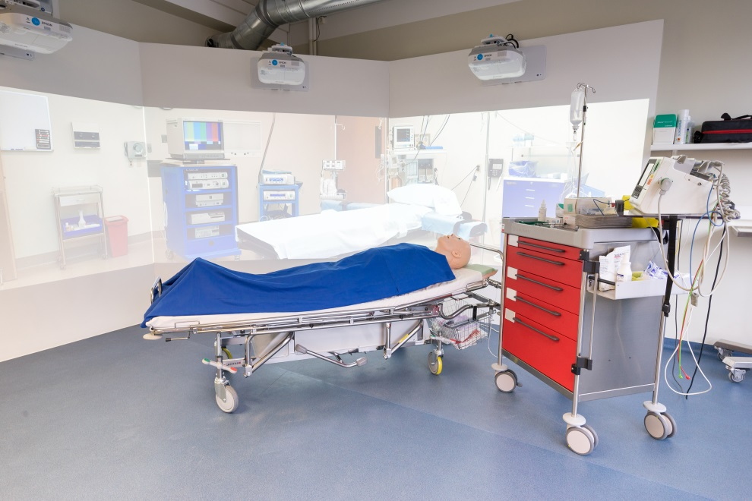
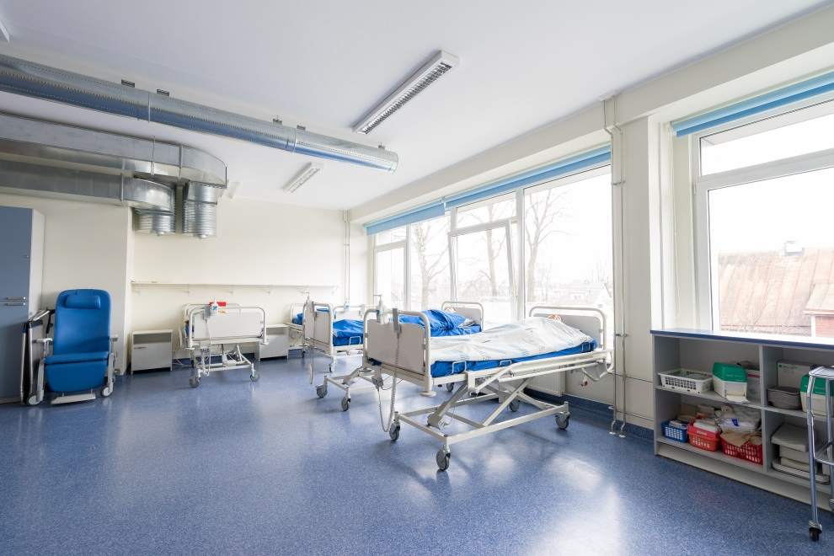

Slide 19
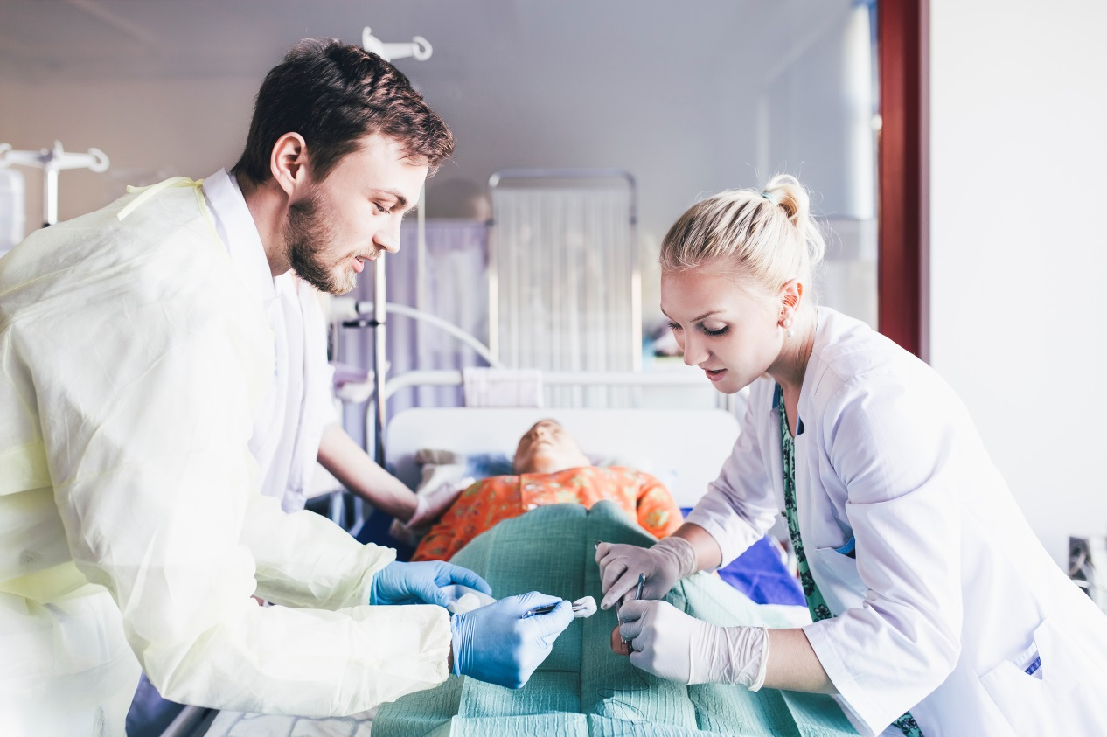
Õppetöö ja praktika
Praktika - õppetöö lahutamatu osa;
Praktikabaasid üle terve Eesti;
Õppida ja praktikat teha on võimalik ka välismaal.

Slide 20
Rahvusvahelistumine
2016/2017 õppeaastal:
116 välisüliõpilast - õppis ja sooritas meie kõrgkoolis praktikat;
94 meie kõrgkooli üliõpilast (6,7%) - õppis ja oli välismaal praktikal;
92 välisõppejõudu ja töötajat - õpetas ja käis õppimas meie kõrgkoolis;
129 kõrgkooli õppejõudu ja töötajat (87,8%) - käis partnerkõrgkoolides õpetamas või õppimas.

Slide 21
Programmid
Erasmus+
Erasmus+ credit mobility
Nordplus
EEA/Norway scholarship programme
Bilateraalsed lepingud

Slide 22
Aitäh!

